Slide 1
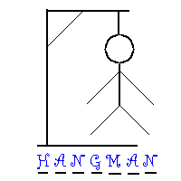

Hangman-Game

Slide 2
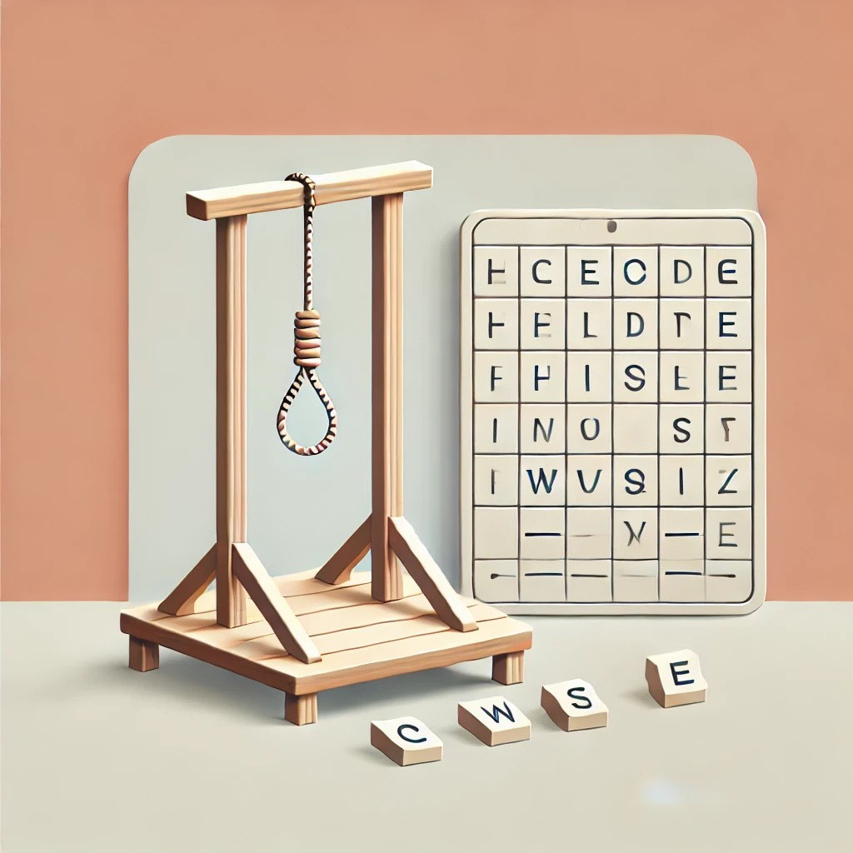

هدف اللعبة
"Hangman game"
هي لعبة تخمين كلمات، حيث يتم اختيار كلمة عشوائية
من فئة معينة، ويقوم اللاعب بمحاولة تخمين الحروف المكونة لهذه الكلمة. يملك اللاعب عددًا محدودًا من المحاولات، وفي حال استنفادها دون تخمين الكلمة بالكامل، يخسر اللاعب.
الأدوات (المكتبات) :Tools
NumPy: للتعامل مع البيانات.
Matplotlib: للرسم البياني.

Slide 3
Function 1:
class Hangman:
def __init__(self, old_filename, new_filename):
يتم تعريف الكلاس الذي يحتوي على كافة خصائص اللعبة.
يستقبل الكلاس :
old_filename: لقراءة الفئات والكلمات.
new_filename: لحفظ البيانات المحدثة.
data = np.genfromtxt(old_filename, dtype=str, delimiter="\n")
self.categories = { }
يتم قراءة البيانات من الملف القديم
self.categories (dictionary):
هو قاموس يتم فيه تخزين الفئات والكلمات.
(oldfile.txt.)
self.category = np.random.choice
(list(self.categories.keys()))
self.word = np.random.choice
(self.categories[self.category])
يتم اختيار فئة (مفتاح) عشوائية
Self.category .
يتم اختيار كلمة عشوائية من هذه الفئة
Self.word .

Slide 4
self.guessed_letters = []
self.remaining_tries = 6
self.correct_guesses = 0
self.incorrect_guesses = 0
self.guessed_letters: قائمة تحتوي على الحروف التي تم تخمينها.
self.remaining_tries: عدد المحاولات المتبقية.
self.correct_guesses: عدد التخمينات الصحيحة.
self.incorrect_guesses: عدد التخمينات الخاطئة.
Function 2:
def display_word(self):
display = ''
for letter in self.word:
if letter in self.guessed_letters:
display += letter
else:
display += '_'
return display
يعرض الكلمة مع الحروف المكتشفة، بينما يتم استبدال الحروف غير المكتشفة بخطوط سفلية.

Slide 5
def make_guess(self, letter):
if self.remaining_tries > 0:
if letter.isalpha() and len(letter) == 1:
letter = letter.lower()
if letter not in self.guessed_letters:
self.guessed_letters.append(letter)
if letter not in self.word:
self.remaining_tries -= 1
self.incorrect_guesses += 1
else:
self.correct_guesses += 1
return True
return False
Function 3:
يتحقق من:
هل الحرف المُدخل صحيح؟
هل الحرف لم يُستخدم من قبل؟
يقوم بتحديث عدد المحاولات ونتائج التخمين.

Slide 6
def check_win(self):
for letter in self.word:
if letter not in self.guessed_letters:
return False
return True
Function 4:
يتحقق ما إذا كان اللاعب قد خمن جميع الحروف.

Slide 7
def reset_game(self):
self.category = np.random.choice
(list(self.categories.keys()))
self.word = np.random.choice
(self.categories[self.category])
self.guessed_letters = []
self.remaining_tries = 6
Function 5:
تعيد اللعبة إلى حالتها الأولية لبدء جولة جديدة.

Slide 8
Function 6:
def add_category(self, category, words):
if category in self.categories:
self.categories[category].extend(words)
else:
self.categories[category] = words
تعيد اللعبة إلى حالتها الأولية لبدء جولة جديدة.
تحفظ الفئات والكلمات في الملف الجديد
newfile.txt.
def save_to_new_file(self):
with open(self.new_filename, "w") as new_file:
for category, words in self.categories.items():
new_file.write(f"{category}\t{', '.join(words)}\n")

Slide 9
def plot_results(self):
categories = ['Correct Guesses', 'Incorrect Guesses']
values = [self.correct_guesses, self.incorrect_guesses]
plt.bar(categories, values, color=['green', 'red'])
plt.xlabel('Guess Type')
plt.ylabel('Number of Guesses')
plt.title('Hangman Guess Statistics')
plt.show()
Function 7:
يعرض مخططًا بيانيًا يوضح عدد التخمينات الصحيحة والخاطئة.

Slide 10
def play(self):
while True:
self.reset_game()
while self.remaining_tries > 0 and not self.check_win():
print(f"\nCategory: {self.category}")
print(f"Word: {self.display_word()}")
print("Used letters:", ', '.join(self.guessed_letters))
print("Remaining tries:", self.remaining_tries)
guess = input("Enter a letter: ").strip()
Function 8:
يعتبر هذا الفنكشن الأهم في الكود لانه
المختص في اللعب وطباعة كل ما
يخص اللعبة من نوع الفئة وعدد احرف
الكلمة وكم محاولة تبقى للاعب وفي
نهايتها ام يطبع رسالة الفوز او الخسارة

Slide 11
if self.make_guess(guess):
if self.check_win():
Print
(f"\nCongratulations! You won! The word was: {self.word}")
break
else:
print("Please enter a valid unused letter")
if self.remaining_tries == 0:
print(f"\nGame Over! The word was: {self.word}")
self.plot_results()
play_again = input
("Do you want to play again? (yes/no): ").strip().lower()
if play_again != 'yes':
print("Thanks for playing Hangman! Goodbye!")
break
Function 8:
يقوم بالتحقق من الفوز بعد كل حرف يتم ادخاله وان كان الحرف لا يحقق الشرط في function 3 : make guess يطبع الجملة الموجودة في
يتحقق من الخسارة عن طريق عدد المحاولات الخاطئة المسموح بها
ويطبع في النهاية الاحصائية
السؤال عن الرغبة في اكمال اللعب
else

Slide 12
filename_old = "oldfile.txt"
filename_new = "newfile.txt"
game = Hangman(filename_old, filename_new)
game.add_category
("Fruits", ["apple", "banana", "orange", "grape", "pear", "cherry", "fig", "kiwi", "watermelon", "blueberry"])
game.save_to_new_file()
game.play()
Function 8:
تشغيل الكود ,اضافة فئة جديدة وحفظها بملف جديد

Slide 13
Output :
Category: Body Parts
Word: ____
Used Letters:
Remaining Tries: 6
Enter a letter: l
-------------------------
Category: Body Parts
Word: ____
Used Letters: ا
Remaining Tries: 5
Enter a letter: d
Category: Body Parts
Word: ___d
Used Letters: ا, d
Remaining Tries: 5
Enter a letter: f
--------------
Category: Body Parts
Word: ___d
Used Letters: ا, d, f
Remaining Tries: 4
Enter a letter: k
Category: Body Parts
Word: ___d
Used Letters: ا, d, f, k
Remaining Tries: 3
Enter a letter: w
--------------------------
Category: Body Parts
Word: ___d
Used Letters: ا, d, f, k, w
Remaining Tries: 2
Enter a letter: i

Slide 14
Output :
--------------------------------
Category: School
Word: _____
Used Letters:
Remaining Tries: 6
Enter a letter: s
-----------------------------
Category: School
Word: _____
Used Letters: s
Remaining Tries: 5
Enter a letter: g
Category: Body Parts
Word: ___d
Used Letters: ا, d, f, k, w, i
Remaining Tries: 1
Enter a letter: d
Please enter a valid unused letter
---------------------------
Category: Body Parts
Word: ___d
Used Letters: ا, d, f, k, w, i
Remaining Tries: 1
Enter a letter: h
Category: Body Parts
Word: h__d
Used Letters: ا, d, f, k, w, i, h
Remaining Tries: 1
Enter a letter: e
------------------------------
Category: Body Parts
Word: he_d
Used Letters: ا, d, f, k, w, i, h, e
Remaining Tries: 1
Enter a letter: a
Congratulations! You won! The word was: head
Do you want to play again? (yes/no): yes

Slide 15
Output :
Category: School
Word: r_l_r
Used Letters: s, g, i, l, r, m
Remaining Tries: 2
Enter a letter: e
--------------------------------
Category: School
Word: r_ler
Used Letters: s, g, i, l, r, m, e
Remaining Tries: 2
Enter a letter: i
Please enter a valid unused letter
Category: School
Word: _____
Used Letters: s, g
Remaining Tries: 4
Enter a letter: I
--------------------------------
Category: School
Word: _____
Used Letters: s, g, i
Remaining Tries: 3
Enter a letter:
Category: School
Word: l
Used Letters: s, g, i, l
Remaining Tries: 3
Enter a letter: r
--------------------------------
Category: School
Word: r_l_r
Used Letters: s, g, i, l, r
Remaining Tries: 3
Enter a letter: m

Slide 16
Output :
Category: School
Word: r_ler
Used Letters: s, g, i, l, r, m, e
Remaining Tries: 2
Enter a letter: t
-----------------------------------
Category: School
Word: r_ler
Used Letters: s, g, i, l, r, m, e, t
Remaining Tries: 1
Enter a letter: v
Game Over! The word was: ruler
Do you want to play again? (yes/no): no
Thanks for playing Hangman! Goodbye!

Slide 17
